Slide 1
Рекомендации по проведению мероприятий в преддверии празднования 78-й годовщины Победы в Великой Отечественной войне 1941-1945 гг.
Письмо Комитета от 02.05.2023 №06/3521

Slide 2
комплекс мероприятий на военно-патриотическую тематику для обучающихся всех уровней образования
проект Межрегионального молодежного общественного движения «Пост № 1»
внеурочное занятие из цикла «Разговоры о важном», посвященное событиям Великой Отечественной войны и празднованию Дня Победы
торжественное школьное мероприятие «Бессмертный полк», посвященное памяти участников Великой Отечественной войны
встречи с ветеранами Великой Отечественной войны и тематические выставки в школьных музеях с учетом имеющихся традиций празднования Дня Победы
Всероссийские акции:
«Окна Победы»
«Песни Победы»
«Классика Победы»
«Наши Герои»
«Герои нашей школы»
«Парад у дома ветерана»
«Георгиевская ленточка»
«Сад Памяти»
Всероссийская военно-патриотическая просветительская акция «Знание.Герои»

Slide 3
Федеральный конституционный закон от 25.12.2000 № 1-ФКЗ «О Государственном флаге Российской Федерации»
Федеральный конституционный закон от 25.12.2000 № 3-ФКЗ «О Государственном гимне Российской Федерации»
Федеральный закон от 07.05.2007 № 68-ФЗ «О Знамени Победы»

Slide 4
Федеральный конституционный закон от 25.12.2000 № 1-ФКЗ «О Государственном флаге Российской Федерации» Федеральный конституционный закон от 25.12.2000 № 3-ФКЗ «О Государственном гимне Российской Федерации» Федеральный закон от 07.05.2007 №68-ФЗ «О Знамени Победы»

Slide 5
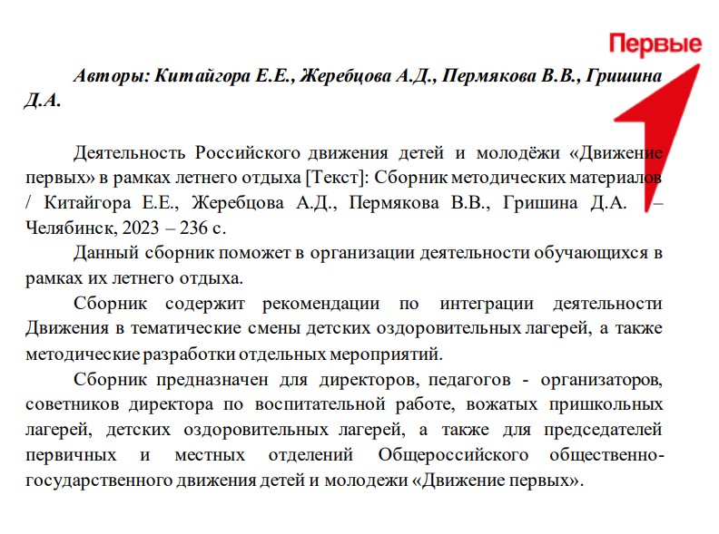
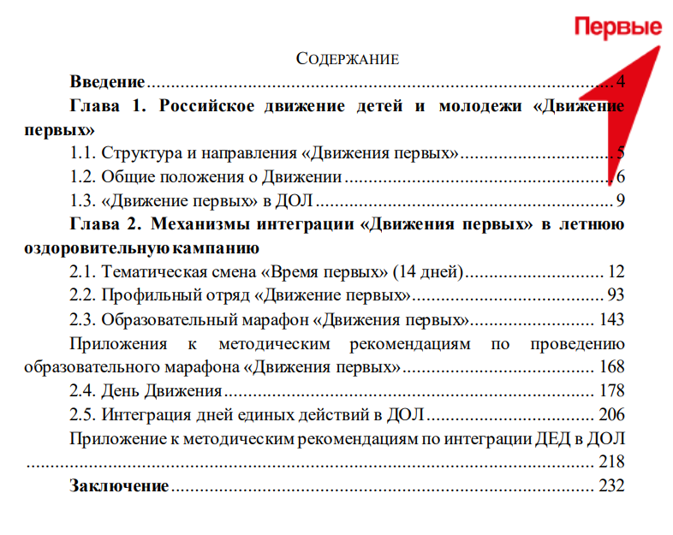
Письмо Комитета от 02.05.2023 №06/3521
сборник методических материалов
«Деятельность Российского движения детей и молодёжи «Движение первых» в рамках летнего отдыха»

Slide 6
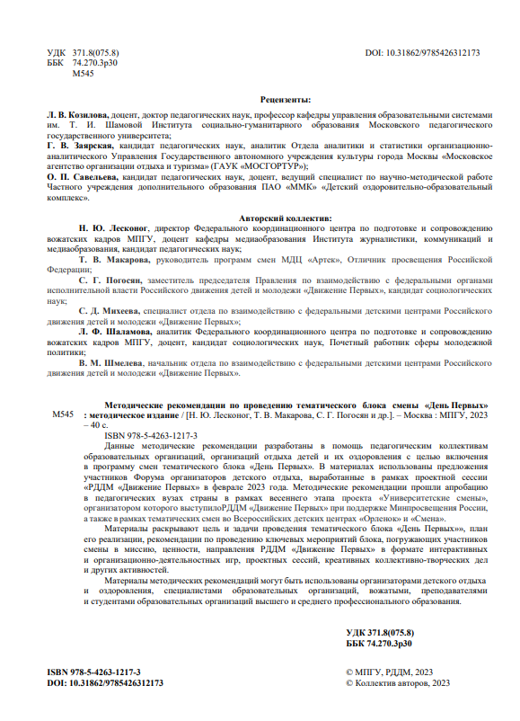
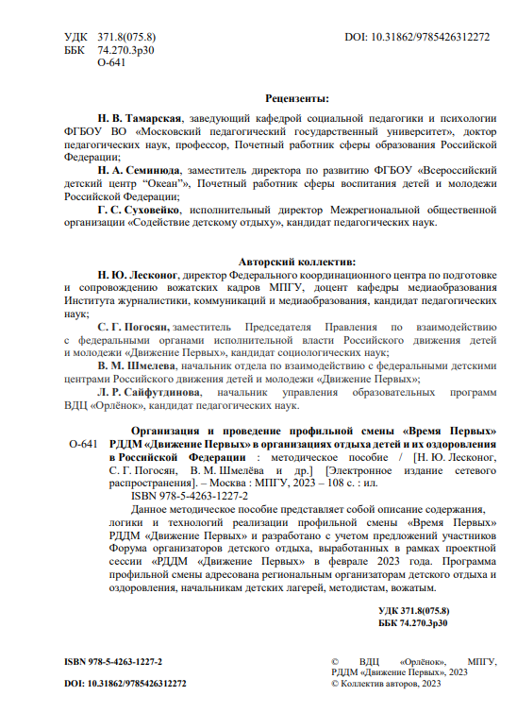
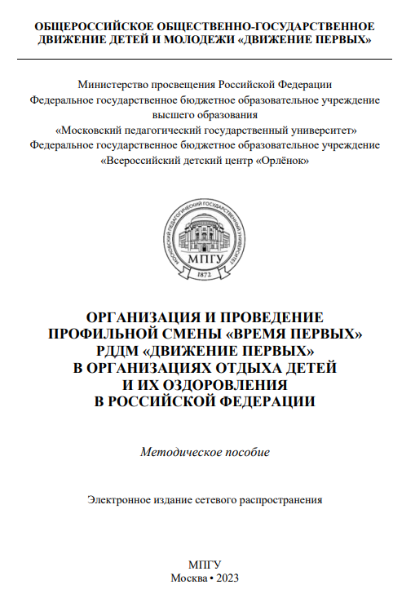
Письмо Комитета от 03.05.2023 №06/3602

